Slide 1

Les tableaux unidimensionnels

Slide 2
Exemple introductif
Exemple:
Nous désirons calculer les moyennes de 12 étudiants.
Solution 1: Déclaration de 12 variables
Moy=(N1+N2+N3+N4+N5+N6+N7+N8+N9+N10+N11+N12)/12
Inconvénients:
→ Un nom pour chaque variable.
→Aucun lien entre les différentes variables.

Slide 3
Solution:
Disposer d’un objet plus complexe, pour stocker ces moyennes, et y accéder à l’aide d’un indice.
15 | 12 | 10 | 9 | 13 | 20
Moyennes
Indices
0 | 1 | 2 | 3 | 4 | 5
Moyenne de l’élève n°2

Slide 4
Définition
Un tableau est une structure de données permettant de stocker des données de même type.
Chacune des valeurs est repérée par un indice indiquant la position de la donnée dans le tableau.
Un tableau est caractérisé par:
Son nom
Sa taille
Sa dimension
Le type de ses éléments

Slide 5
Intérêts
Gain de temps
Rétrécissement du volume du programme
Possibilité de réutilisation de toutes les valeurs ultérieurement dans le programme.

Slide 6
Déclaration d’un tableau
<Type_de_variable> <Nom_du_tableau> [<Taille>] ;
Exemple :
int TAB[10];
float Notes[20];
<Taille> est nécessairement une valeur numérique. Elle ne peut être en aucun cas une combinaison de variables du programme.
Un élément du tableau est repéré par son indice. En langage C les tableaux commencent à partir de l'indice 0. L'indice maximum est donc N-1. ( avec N : la taille du tableau )

Slide 7
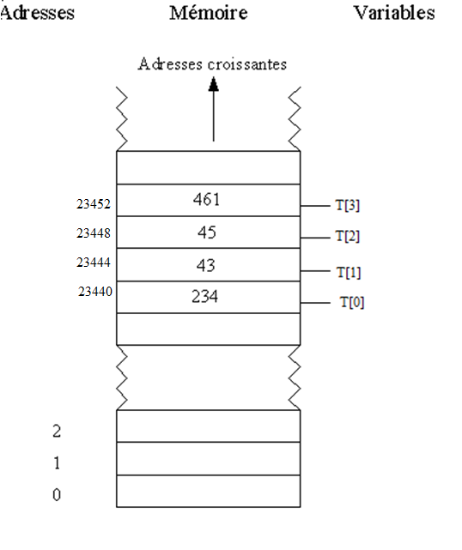
Tableau & mémoire (1/2)

Slide 8
Tableau & mémoire (2/2)
Pour un tableau de taille N, le compilateur C réserve N places en mémoire pour ranger les éléments du tableau.
En langage C, le nom d’un tableau est le représentant de
l’adresse du premier élément du tableau.
Les adresses des autres composantes sont calculées
(automatiquement) relativement à cette adresse.
L’ espace occupé en mémoire: Taille d’une composante en octets x N.

Slide 9
Taille maximale VS Taille réelle
La déclaration suivante :
int TAB[10]; permet au compilateur de réserver un espace pour le tableau TAB avec une taille maximale de 10 * taille d’un entier.
La taille réelle d’un tableau sera celle correspondante à l’élément référencé ayant le plus grand indice +1. La taille réelle doit être <= à la taille maximale.
Exemple

